Slide 1
Подводный мир
Муниципальное автономное дошкольное образовательное учреждение
«Детский сад № 8 города Шимановска»
Подготовила:
Щаврук Светлана Георгиевна
воспитатель высшей квалификационной категории

Slide 2
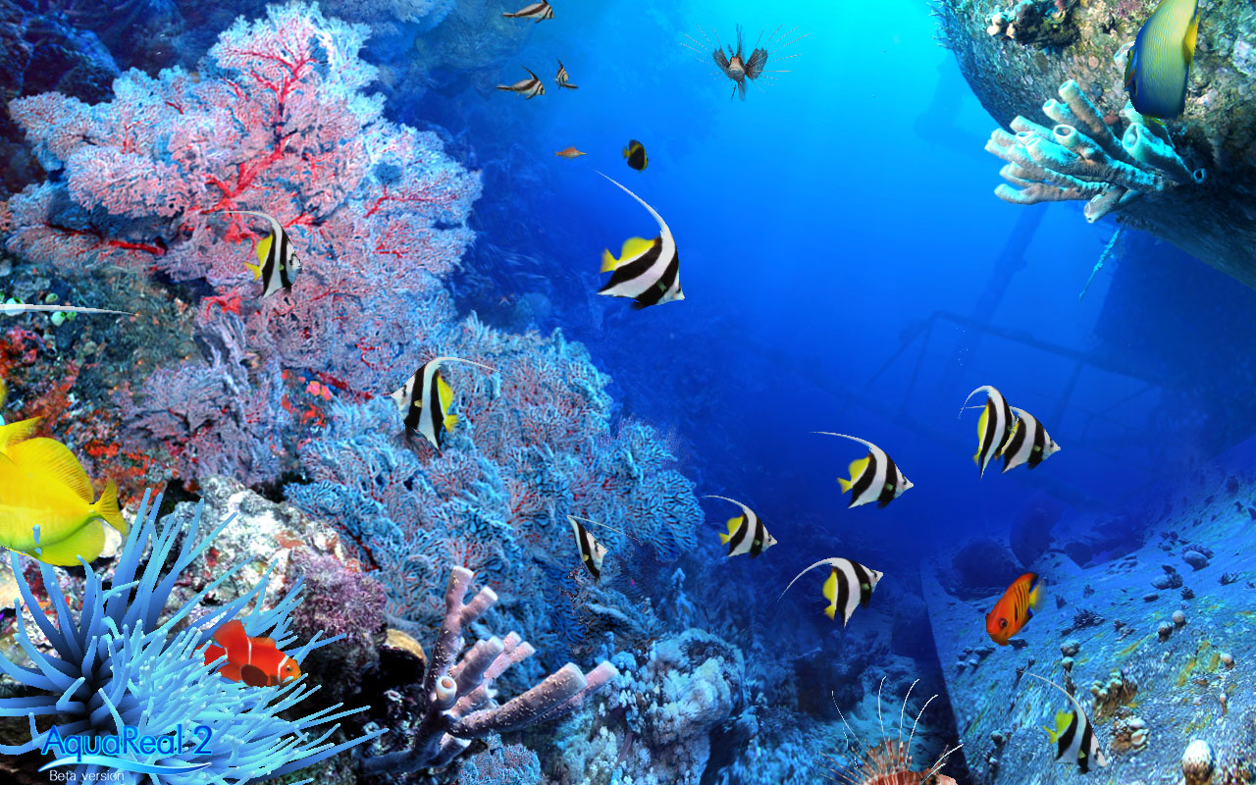

Slide 3
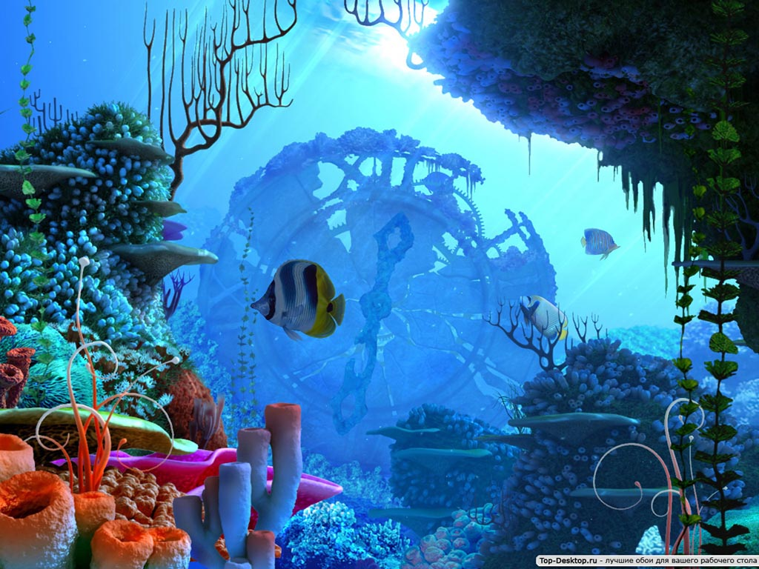
Подводный мир похож на сказку
и ослепляет красотой.
Снаружи ты посмотришь,
скажешь он не особенный - простой.
Но погрузись ты глубже, дальше,
тогда поймёшь,
что всё не так.
В подводном мире много чуда,
всего его не сосчитать.
Мы знаем только часть оттуда,
но как другую часть достать?
Они ведь прячутся в надежде
спастись наверное от нас.
А может быть они зарыты
и вырваться хотят сейчас.

Slide 4
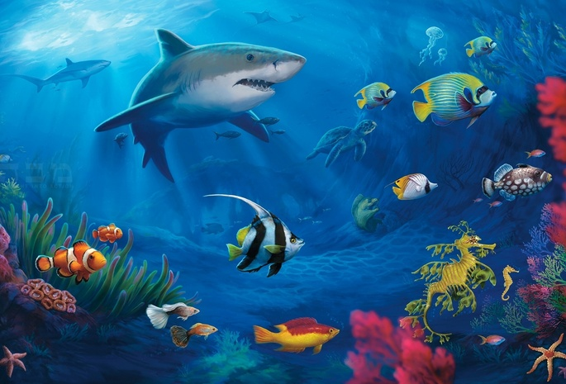
Ведь всё живое в этом мире
природой создано.
Поверь!
И также как в наземном мире
есть там дитя,
и есть там зверь.

Slide 5
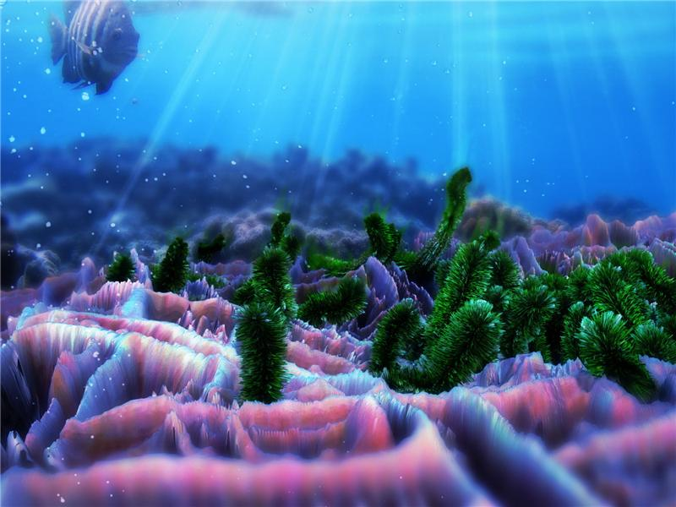
Растений там
полно прекрасных
не встретишь ты
таких на суше.
Слова, что рыбы говорят,
не слышат даже наши уши.
Подводный мир
в себе таит
немало тайн, загадок.
И даже, где-то в глубине
рельеф похож на замок.
И подходя к концу
скажу я
вывод небольшой.
Подводный мир
прекрасней сказки
и он всегда будет такой.

Slide 6
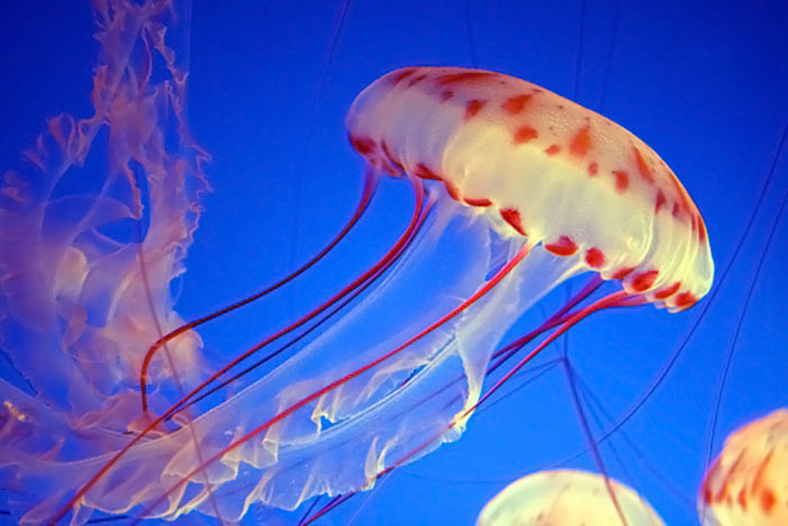
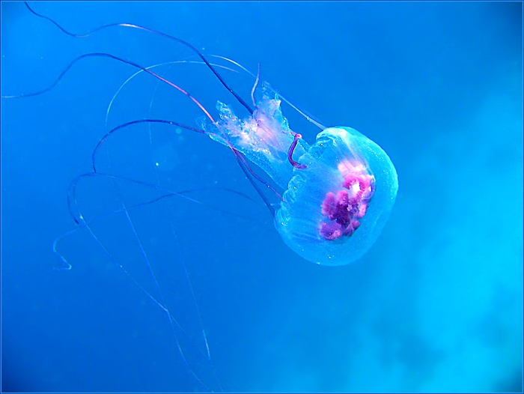
Вот так Чудо! Вот так Диво!
Зонтик жжётся как крапива.
Зонтик плавает в воде.
Если тронешь - быть беде!
(Медуза.)
Барышня-Медуза
В пышных кружевах
Весело танцует
На морских волнах.
Длинные серёжки
Очень ей идут.
Ими любоваться
Рыбы все плывут.

Slide 7
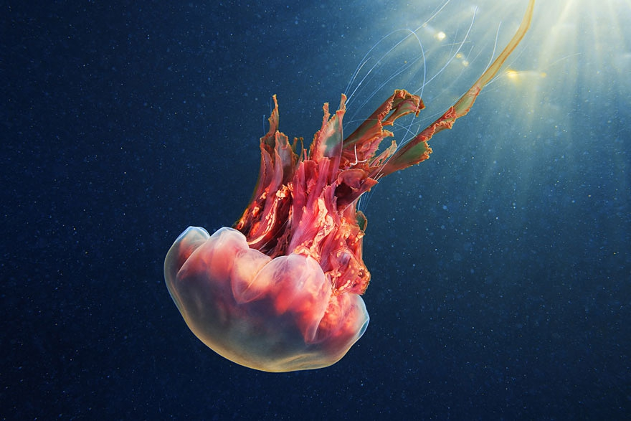
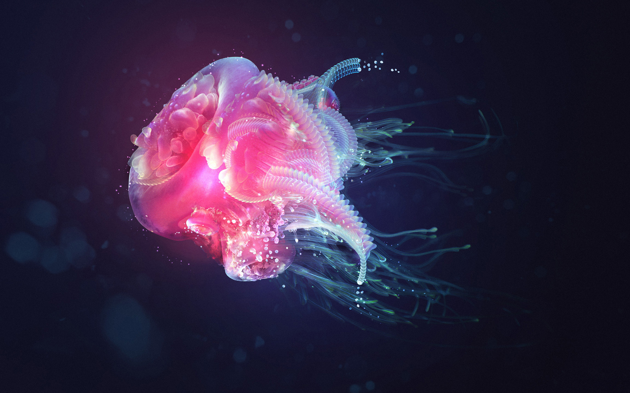
Жизнь её проходит в море,
Плавает не зная горя.
Словно студень её тело,
Щупальца всех жалят смело.
Плавает не так , как рыба,
Её тело в виде гриба.
Ни плавник, ни хвост не нужен,
Все зовут её ... ( медуза)
Медузы
Под водой
В прозрачных блузах
Важно плавают медузы.
Не спеша, неторопливо,
Чтобы выглядеть красиво.
Вот какие модницы,
Модницы-подводницы

Slide 8
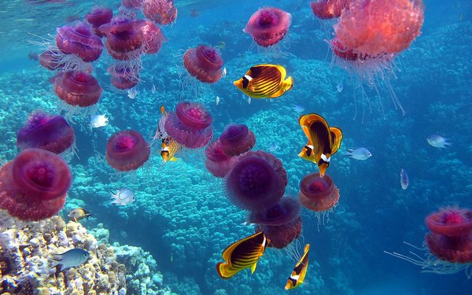
Мириадами огней
Он переливается.
Зонтик водянистый
Любит жить где чисто.
(Медуза.)

Slide 9
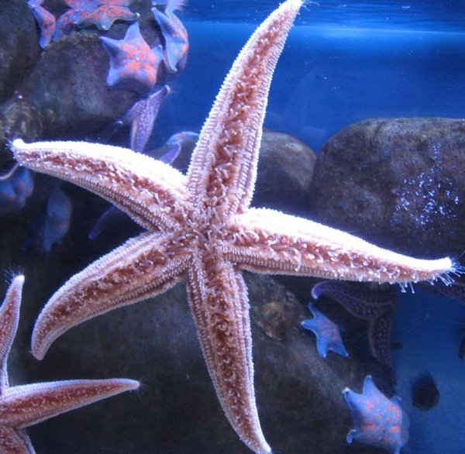
В синем море есть звезда,
Что не гаснет никогда.
Привлекательная с виду,
Не даёт себя в обиду.
Много миллионов лет
Счёту её видам нет.
По натуре она хищник
И добычу себе ищет,
Словно водоросль застыв
И о времени забыв.
Вместе с волнами качаясь
И тем самым развлекаясь,
Глупых рыбок завлекая,
Своей неподвижной позой,
Не несущей всем угрозы,
А потом рот открывает
И живое всё глотает.
В море яркая звезда,
Что не гаснет никогда

Slide 10
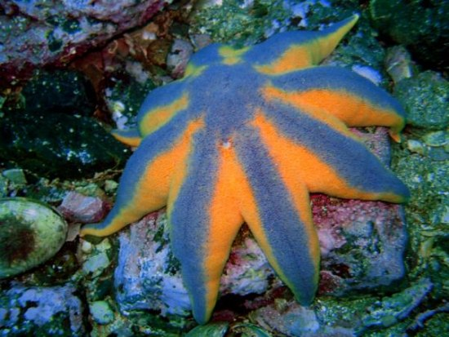
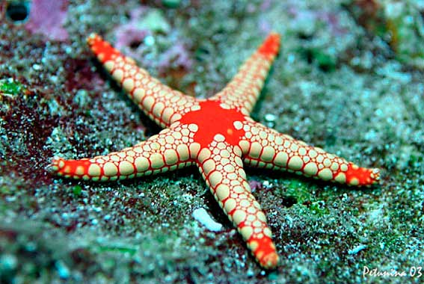
Звезды плавают по днищу,
Звезды в море ищут пищу.
Толстый краб ползет, спешит,
Рыб пугает и смешит.
В раковинах мидии
Словно их обидели:
Чуть открыли створки -
Узенькие щелки.

Slide 11
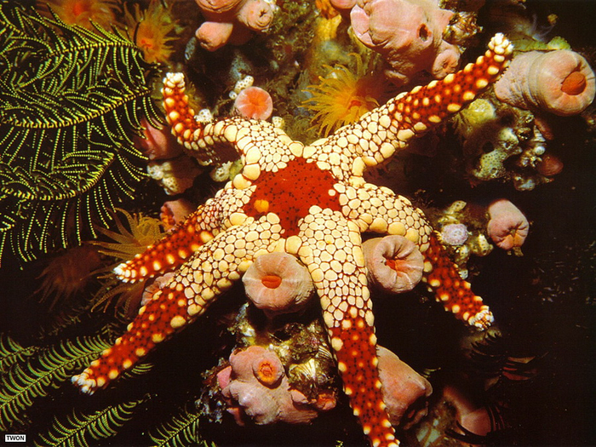
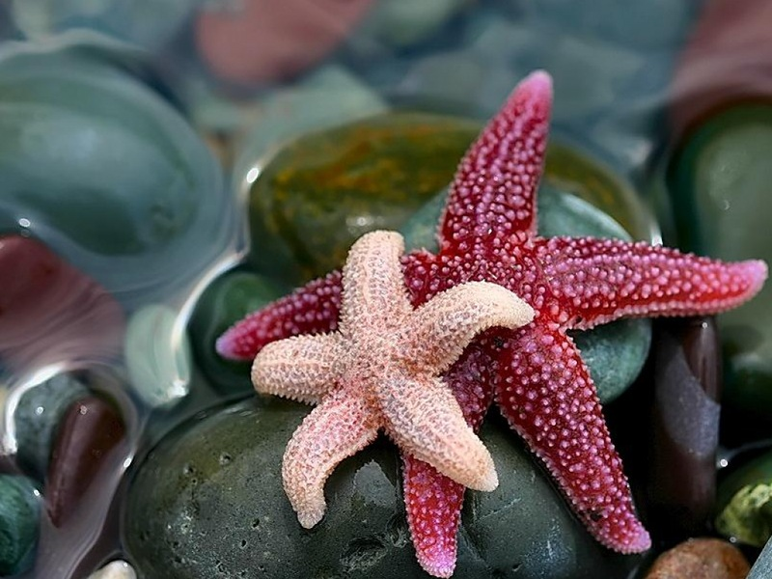
Звезда морская
Звездочки морские
Новый Год встречали.
И коралл, как ёлку,
Дружно наряжали.
Только нет игрушек
В море под водой.
И пришлось им ветки
Украшать собой.

Slide 12
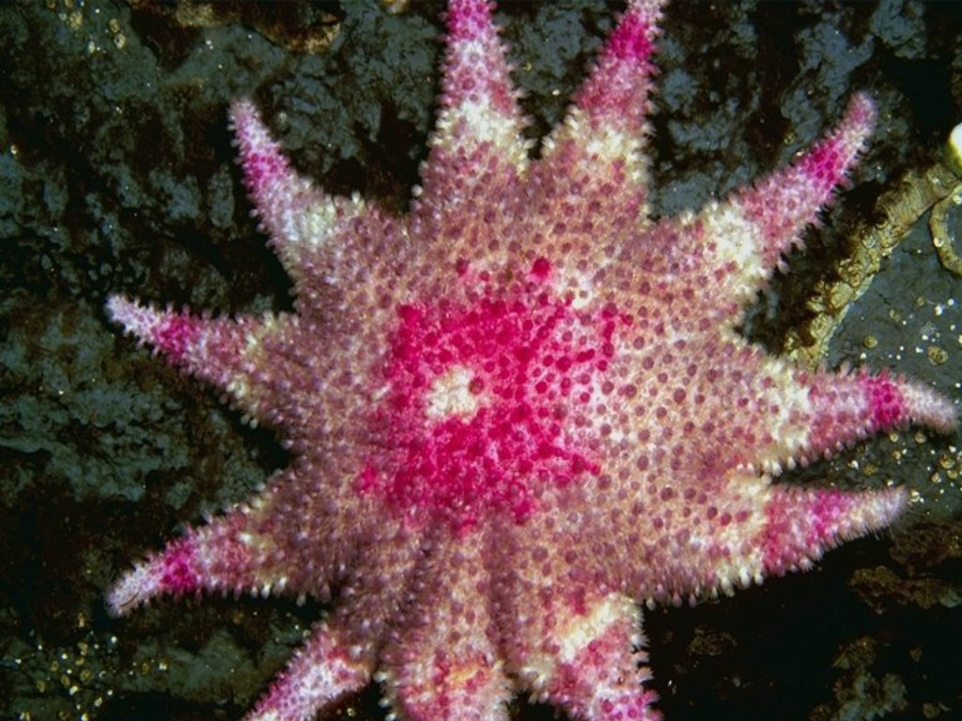
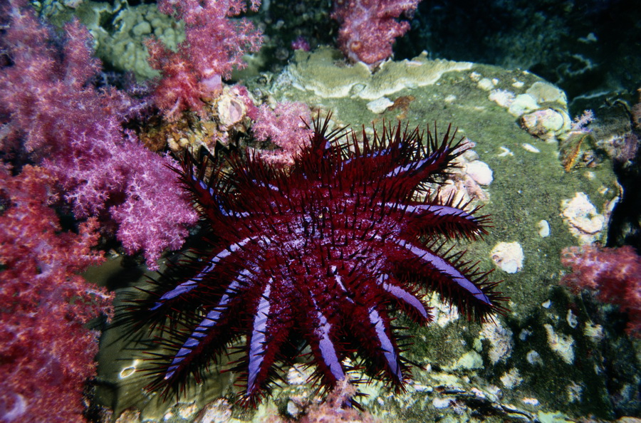

Slide 13
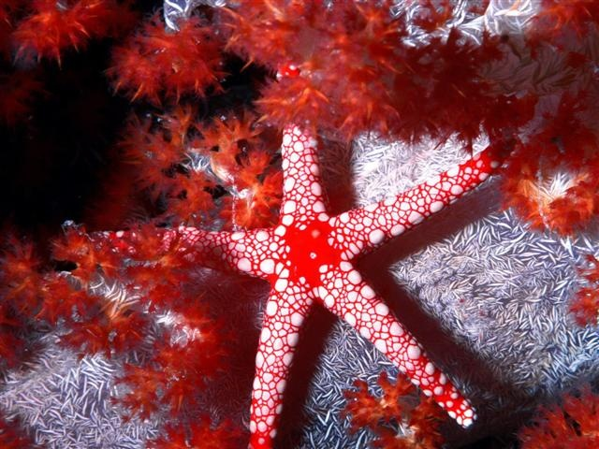
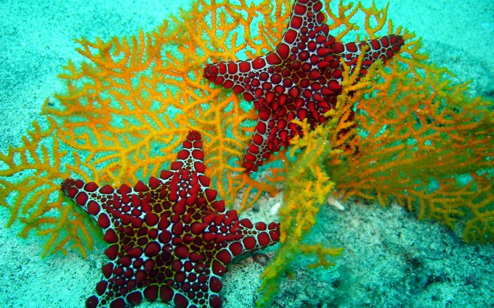

Slide 14
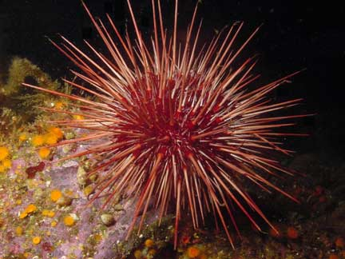
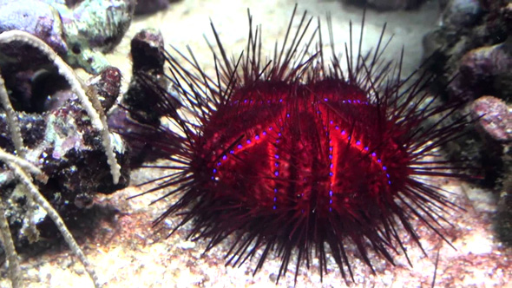
Ёж морской
Живет на дне колючка -
Угрюмый Ёжик-злючка.
За камушки цепляется,
Морской травой питается.

Slide 15
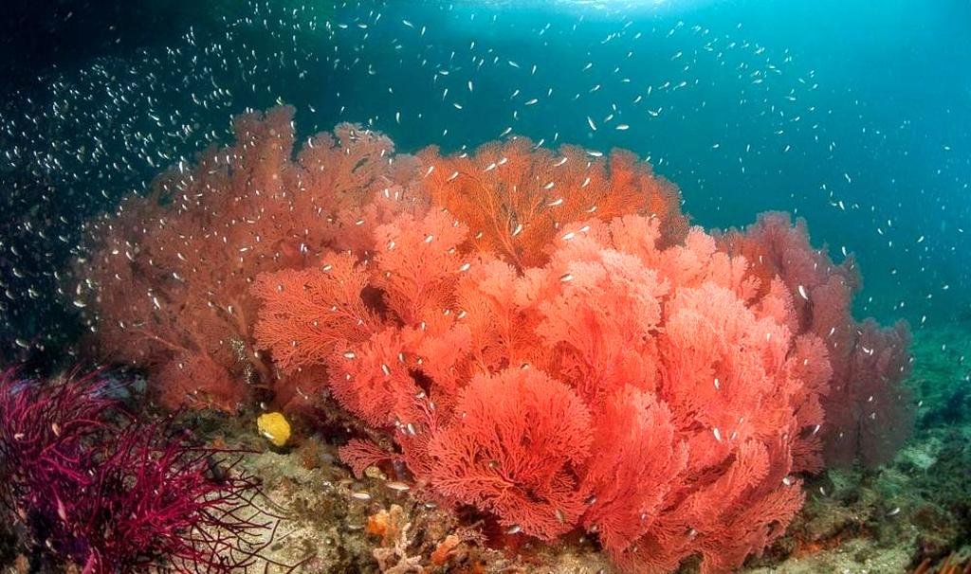
На дне океана кораллы живут,
И в гости рыбёшек различных зовут.
Кораллы гордятся своей красотой,
Наряд у кораллов совсем не простой.
И там под водой на большой глубине,
Увидеть кораллы представилось мне.
Кто в волнах не видел морские цветы,
Тот в жизни не видел такой красоты

Slide 16
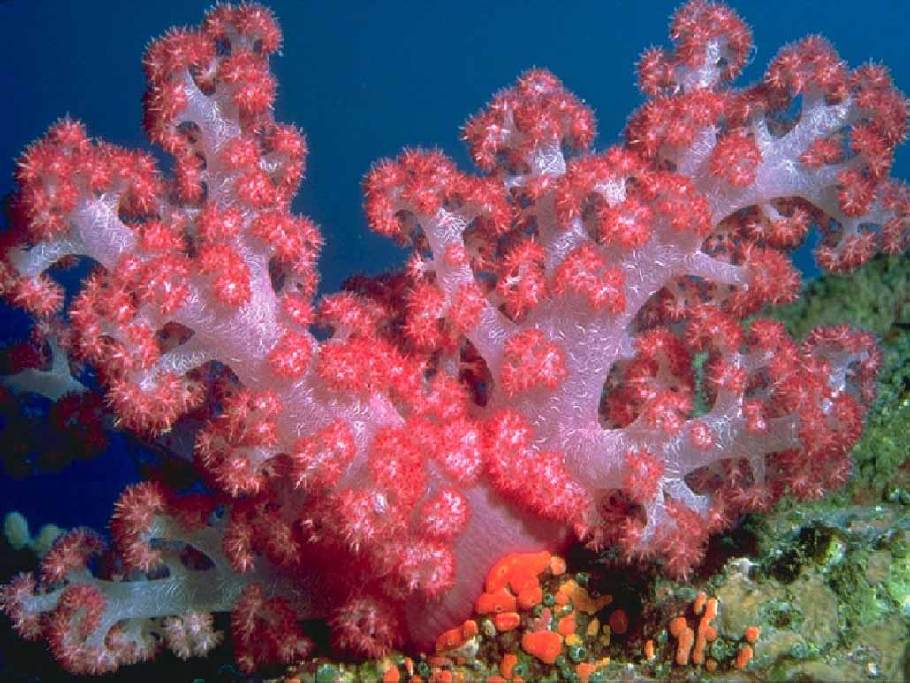

Slide 17
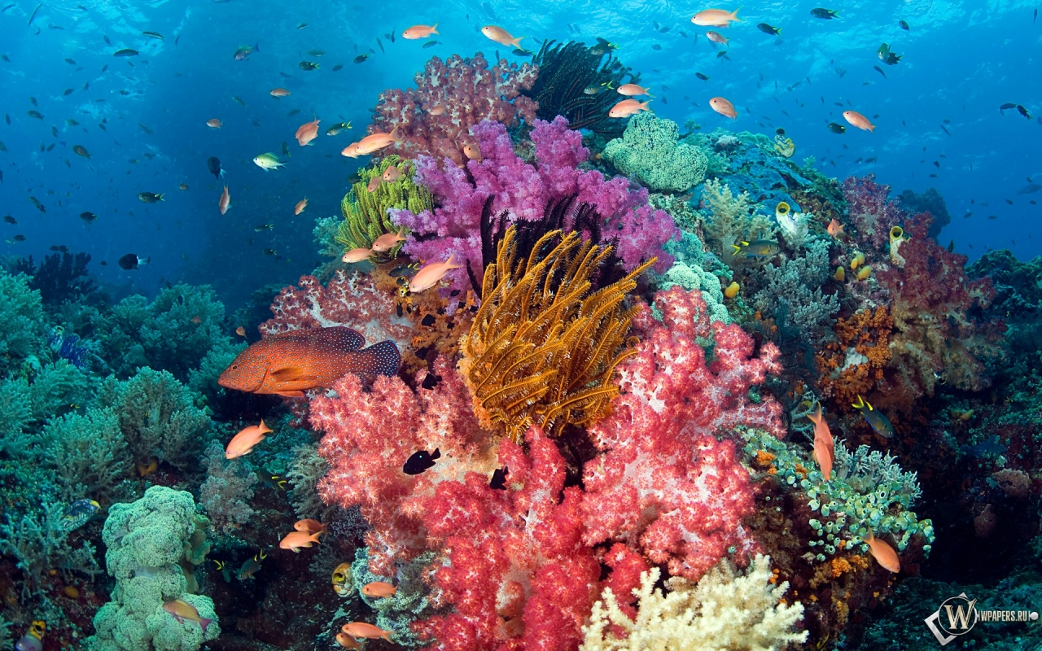
Коралл
Кораллы живут на морской глубине
На уютном и синем причудливом дне
В ветвистых кораллах рыбки снуют
Кораллы им дали еду и уют.

Slide 18
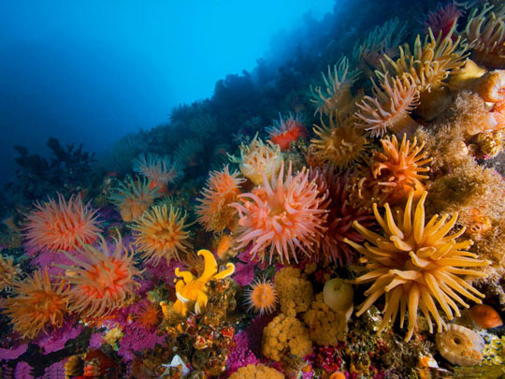

Slide 19
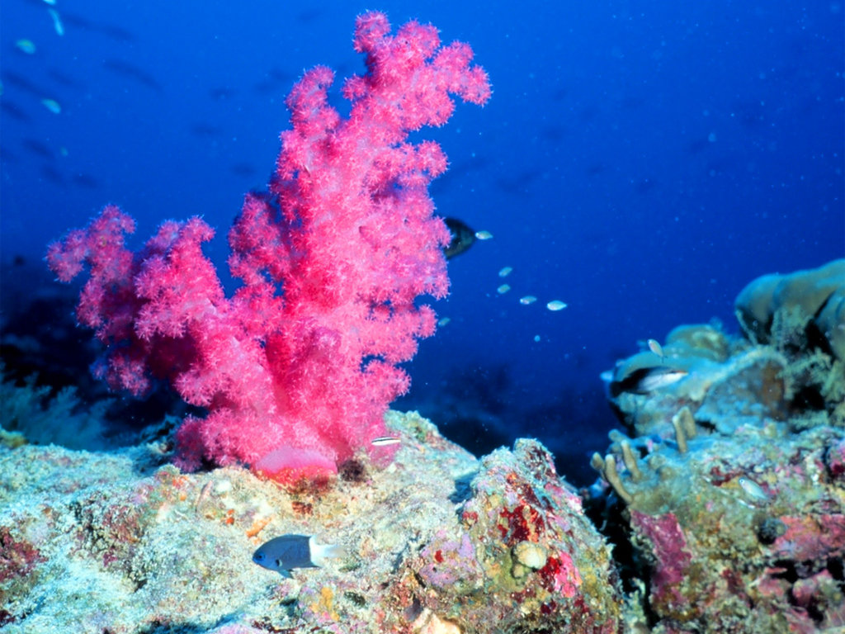
В глубине морей теплейших
Есть прекрасные деревья -
Бледно-розовых нежнейших,
Голубых и белых звенья.
Все коралловые рифы
Очень медленно растущи
И, конечно, сказки, мифы
Для кораллов всех присущи.
Тесно связаны с Землею,
В них Огнем стихия блещет,
Породнились ведь с Водою:
Где кораллы - волны плещут.

Slide 20
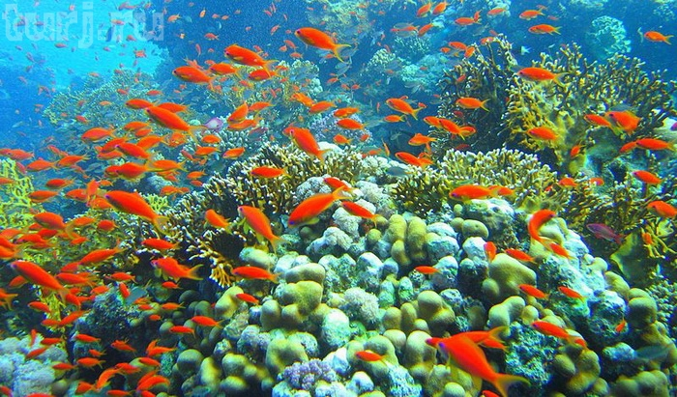

Slide 21
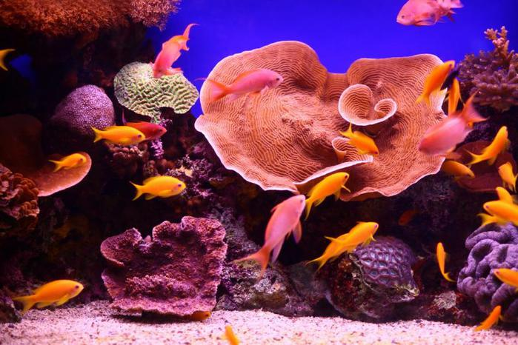

Slide 22
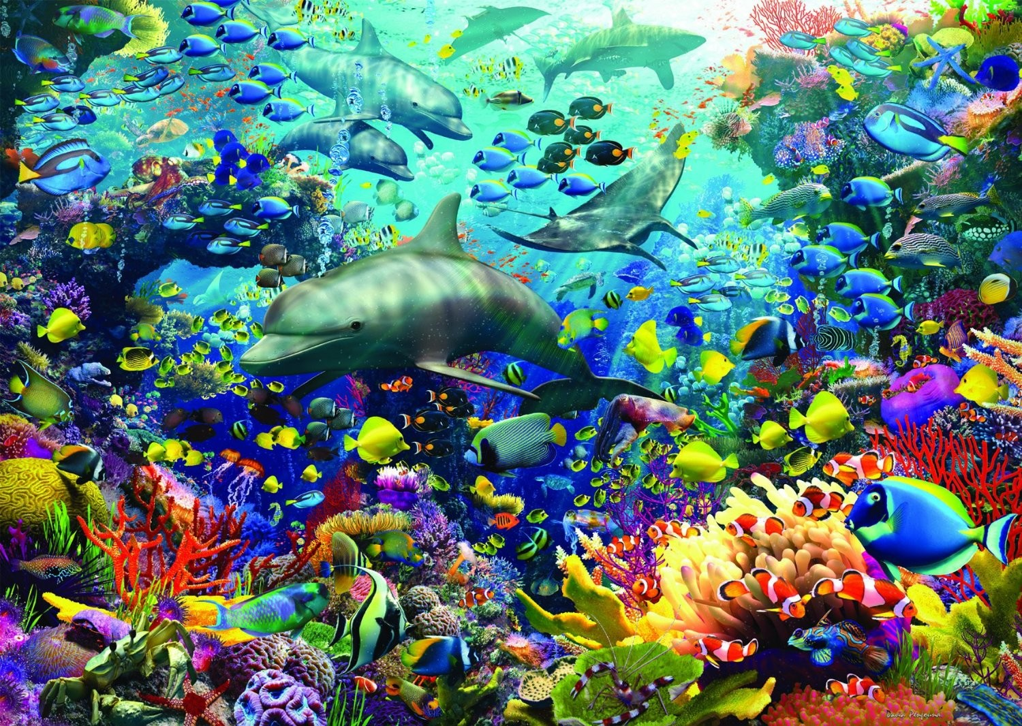
Дельфины в море плавают,
И плавают киты,
И рыбки разноцветные,
А также я и ты.
Вот только мы у берега,
А рыбки в глубине;
Мы выросли на солнышке,
А рыбки все - в воде.
Но мы похожи с ними:
Мы любим поиграть,
Но только мы не можем,
Как рыбки, помолчать.
Нам хочется резвиться
И хочется кричать,
Хотим мы веселиться
И песни распевать
Про море голубое
И желтые цветы,
Про рыбок разноцветных
Споем и я, и ты.
Дельфины в море плавают,
И плавают киты,
Мы тоже искупаемся
И он, и я, и ты!

Slide 23
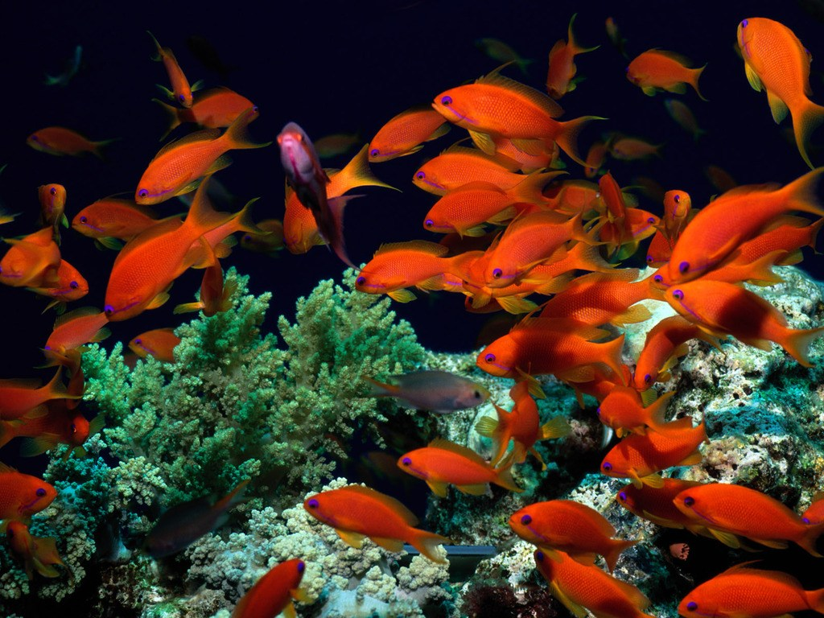

Slide 24
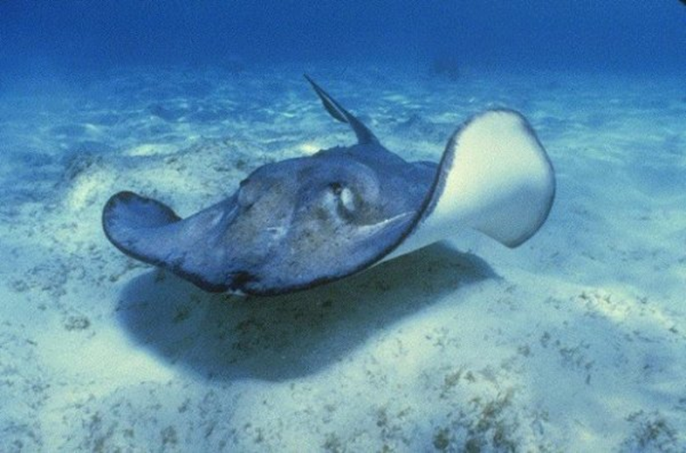
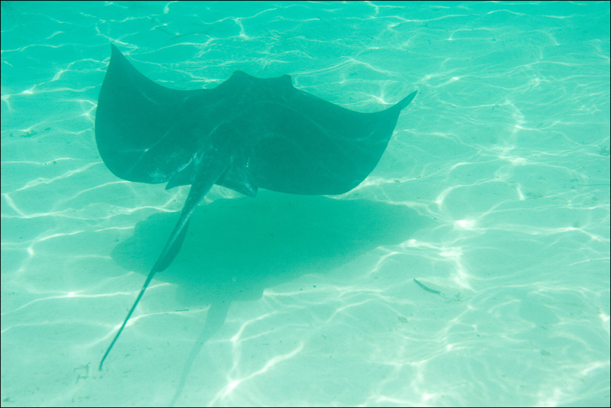
Средь морских живёт глубин
Длиннохвостый Чудо-Блин.
Скопил он электричества
Немалое количество.
Если чем-то недовольный
Током дёрнет очень больно.
(Скат.)
В море ската называют
Все Его Величеством.
Ну, а тех, кто забывает,
Бьет он электричеством!
Блюдо в море-
Рыбам горе.
Током бьёт
Морской Народ.
(Скат.)

Slide 25
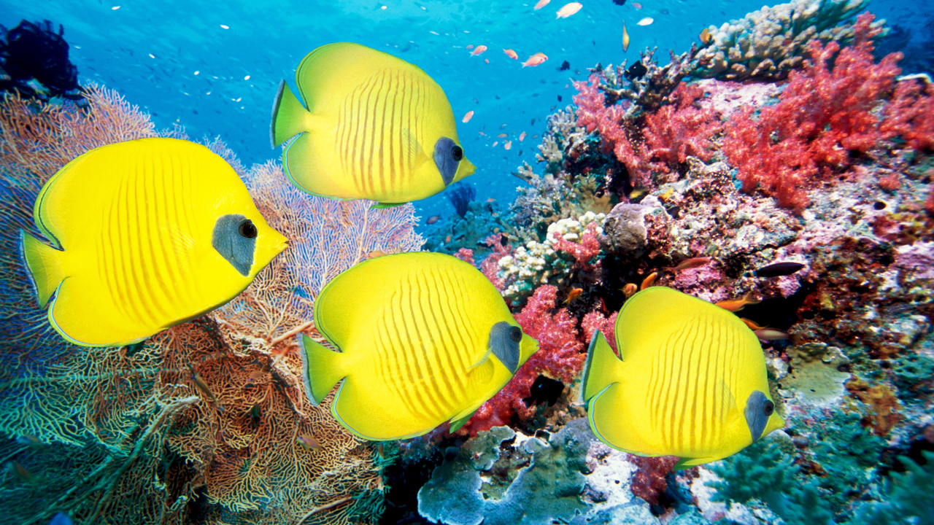

Slide 26
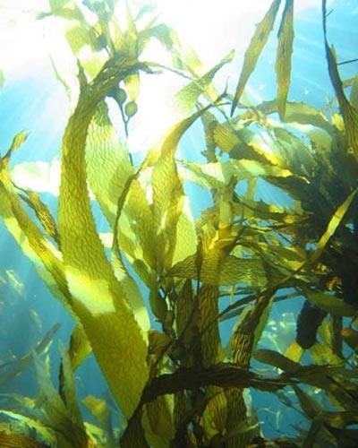
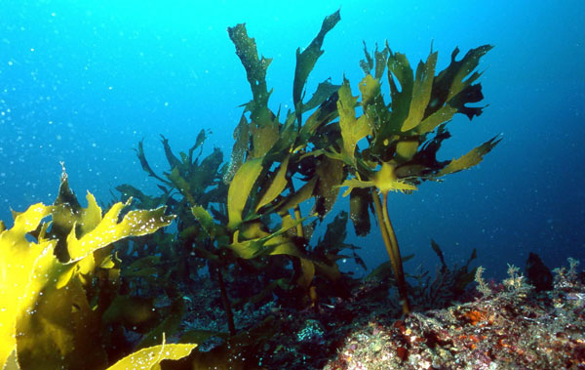
Посмотрите!
Под водой
Вырос целый сад.
Он накормит нас с тобой,
Попадет в салат.
(Морская капуста)

Slide 27
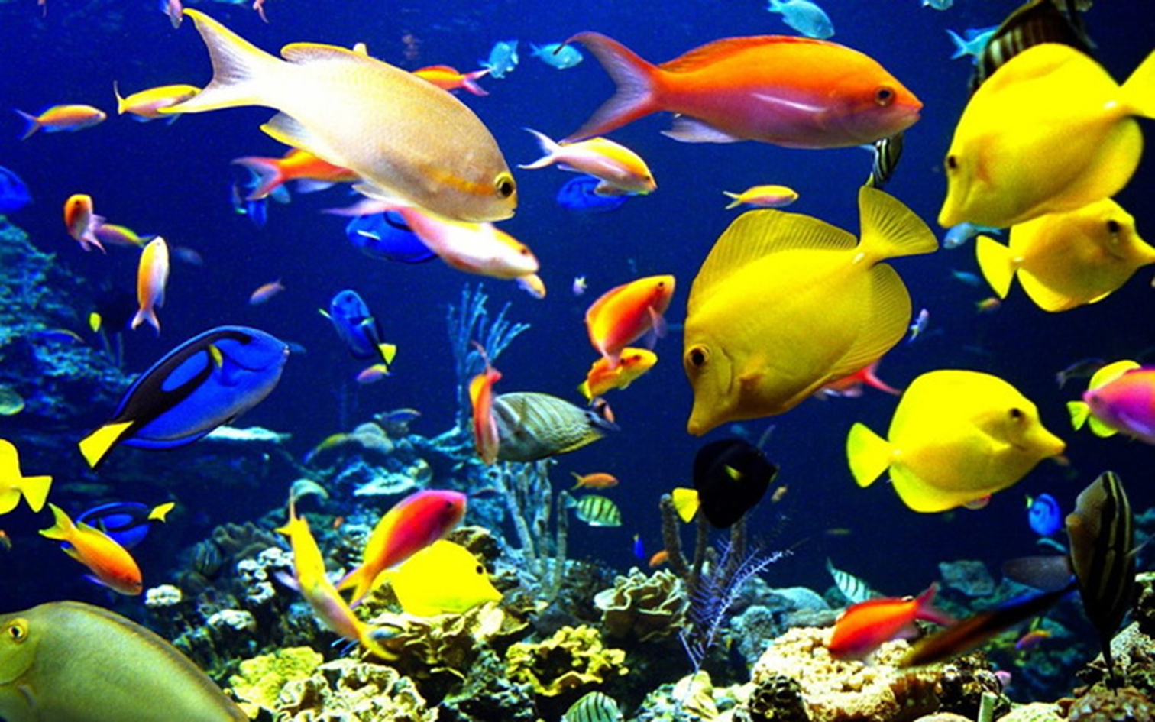
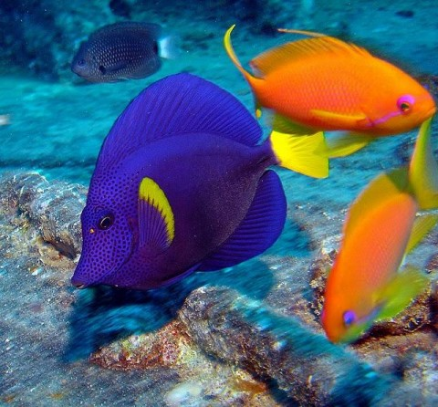

Slide 28
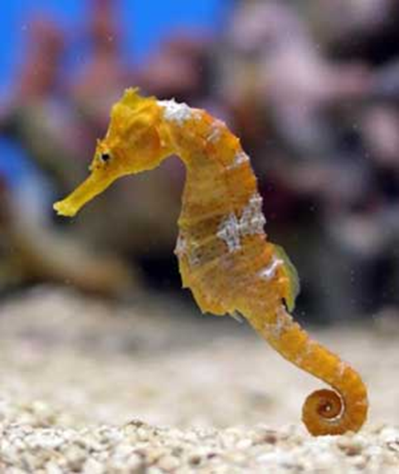
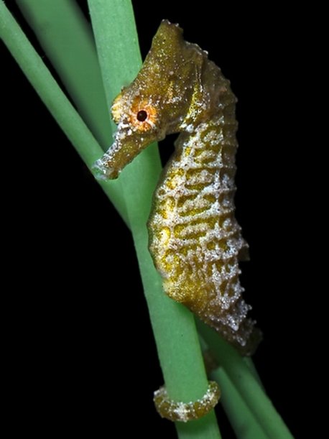
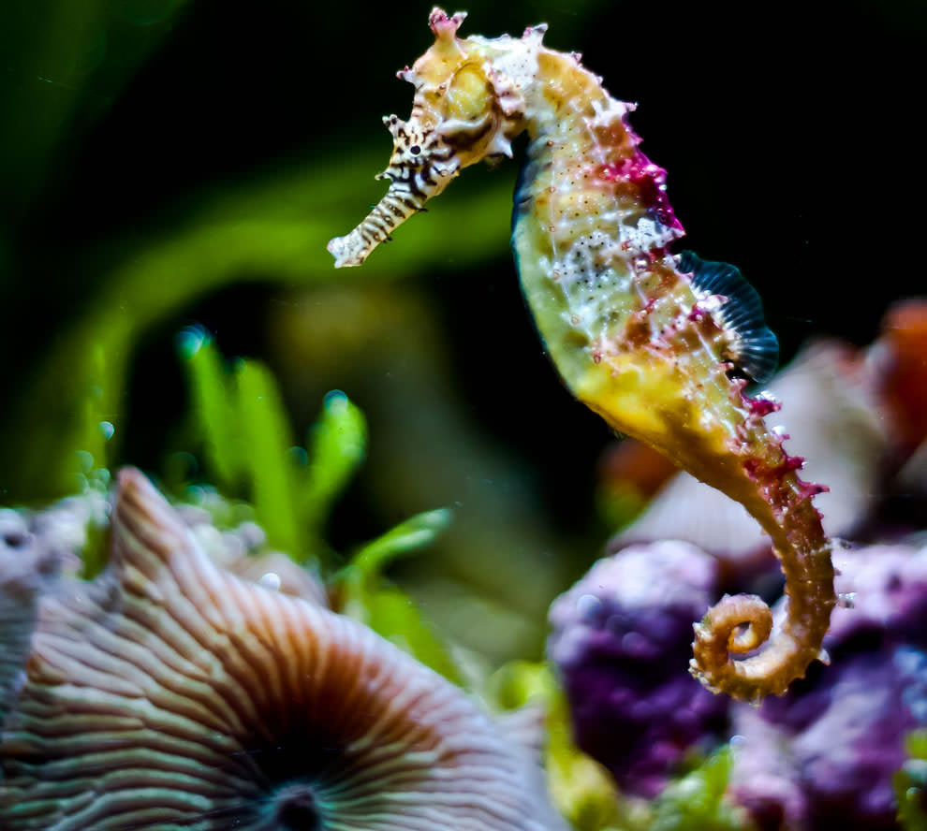
Коньки морские
Рыжие лошадки
Есть и вороные.
А еще, ребятки,
Есть коньки морские.
Нет у них подковок,
Нет пушистой гривы.
Под водой, в кораллах
Плавают игриво.
Автор: Инна Сударева
Конек морской
Держась хвостом за стебелек,
Стоит на дне морской конек.
Он изгибает круто шею,
Но бегать быстро не умеет.
Автор: Н. Томилин

Slide 29
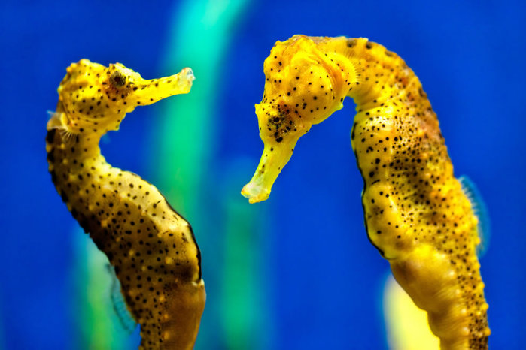
Молча плавает в воде,
Прячется в морской траве,
То ли рыба, то ль зверек?
Кто это?…
(Морской конек)

Slide 30
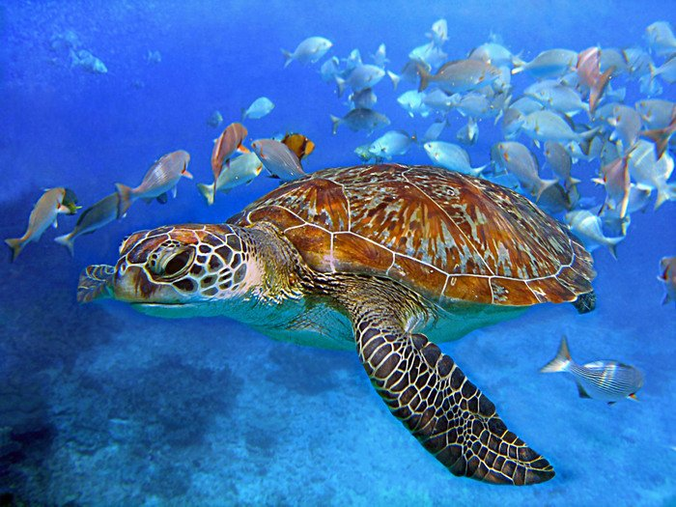
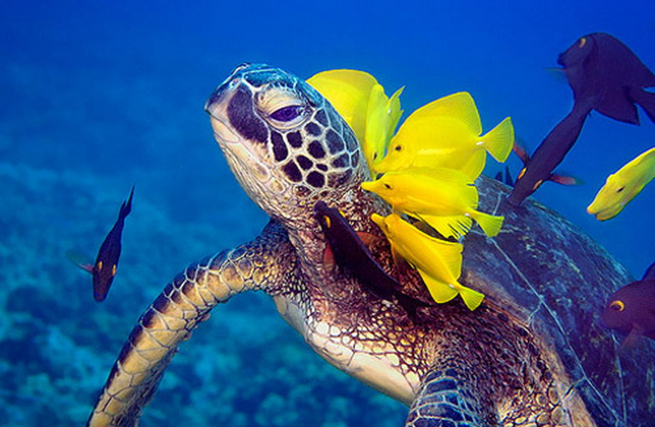
Передние – ласты, а задние - лапы!
Есть панцирь овальный. Подобие шляпы!
Другого жилья, кроме моря, не зная,
Потомству даст жизнь, на песок выползая.
(Морская черепаха)

Slide 31
Спасибо за внимание

